Slide 1
ระบบสั่งงานด้วยเสียง 2
Voice to Command Agent 2
นาย เปรมมินทร์ เดือนอุ่ม 45015375
อาจารย์ที่ปรึกษา
อ.สมเกียรติ วังศิริพิทักษ์

Slide 2
ขอบเขตในการนำเสนอ
  ลักษณะของโครงงาน
  วัตถุประสงค์ของโครงงาน
  เครื่องมือที่ใช้ในการพัฒนา
  การออกแบบโครงสร้างโครงงาน
  สรุป

Slide 3
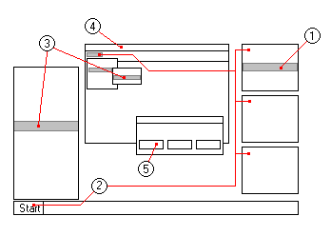
ลักษณะของโครงงาน
ลักษณะโดยรวมของโปรแกรม

Slide 4
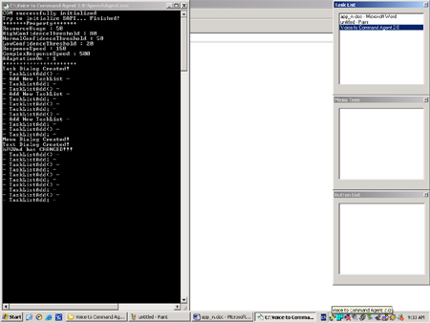
ลักษณะของโครงงาน(ต่อ)
หน้าจอขณะใช้งานโปรแกรม

Slide 5
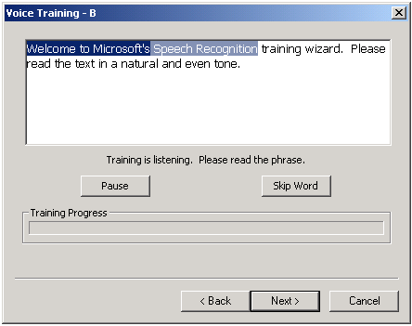
ลักษณะของโครงงาน(ต่อ)
หน้าจอการเทรนให้ SR Engine สร้างโมเดลหน่วยเสียงสำหรับผู้ใช้

Slide 6
วัตถุประสงค์ของโครงงาน
เพื่อศึกษาวิธีการที่นำมาใช้ในการรู้จำเสียงพูดของมนุษย์แบบต่างๆ
เพื่อศึกษาการพัฒนาโปรแกรมประยุกต์ ที่สามารถควบคุมการทำงานของ Microsoft Windows ได้
เพื่อสร้างโปรแกรมที่สามารถรับคำสั่งจากผู้ใช้ด้วยคำพูดได้

Slide 7
เครื่องมือที่ใช้ในการพัฒนา
Microsoft Speech SDK 5.1
Microsoft® Win32®-compatible Speech Application Programming Interface (SAPI)
Continuous Speech Recognition Engine
Concatenated Speech Synthesis Engine
ชุดเครื่องมือช่วยพัฒนา เอกสารประกอบ และ ตัวอย่างโปรแกรม

Slide 8
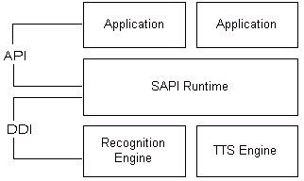
เครื่องมือที่ใช้ในการพัฒนา(ต่อ)
โครงสร้างการทำงานกับ Speech Engine ของ Microsoft Speech SDK

Slide 9
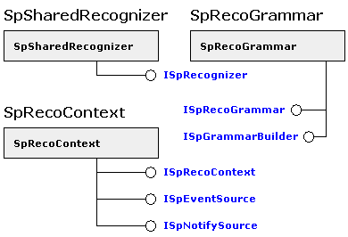
เครื่องมือที่ใช้ในการพัฒนา(ต่อ)
COM interface ของ SAPI ที่นำมาใช้

Slide 10
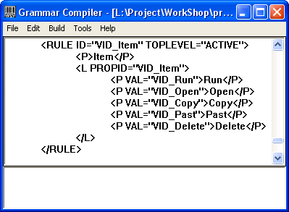
เครื่องมือที่ใช้ในการพัฒนา(ต่อ)
เครื่องมือช่วย compile ไฟล์ XML Grammar ซึ่งเป็น
รูปแบบการสร้างไวยกรณ์ของ SR engine

Slide 11
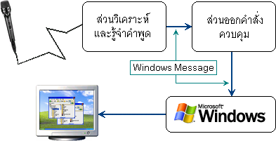
การออกแบบโครงสร้างโครงงาน
โครงสร้างการทำงานของโปรแกรม

Slide 12
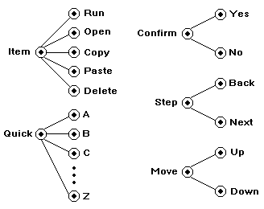
การออกแบบโครงสร้างโครงงาน(ต่อ)
การจัดกลุ่มคำสั่งตามลักษณะการทำงาน

Slide 13
สรุป
1. การเทรนที่ดีที่สุด ควรทำในสภาพแวดล้อมที่ไม่มีเสียงรบกวน
2. การรู้จำคำสั่งสามารถทำได้รวดเร็ว ประมาณ 1 วินาที หลังสิ้นสุดคำสั่ง
3. การจัดกลุ่มคำสั่งเป็นชุดๆ สามารถเพิ่มความถูกต้องในการรู้จำได้
4. ไม่สามารถใช้โปรแกรมที่พัฒนาขึ้นเรียกใช้เมนูที่เป็น รีบาร์คอนโทรล และ
โฟลเดอร์วิวคอนโทรล ที่อยู่ในบางโปรแกรมได้
5. บางครั้งไม่สามารถย้าย focus ไปยังหน้าจอที่ต้องการจะทำงานได้

Slide 14
แนวทางการพัฒนาต่อ
1. ศึกษาระบบความปลอดภัยเกี่ยวกับการจัดการ process ต่างๆ
ในระบบ เพื่อประสิทธิ-ภาพการทำงานที่ดีขึ้นของโปรแกรม
2. ศึกษาวิธีการติดต่อกับ รีบาร์คอนโทรล และ โฟลเดอร์วิวคอนโทรล
3. ศึกษาวิธีการย้ายพารามิเตอร์ที่เทรนไว้แล้วไปยังเครื่องอื่น
4. ปรับปรุงให้สามารถออกคำสั่งเป็นเสียงพูดภาษาไทยได้
5. เพิ่มลักษณะการทำงานพื้นฐาน เช่น พิมพ์ข้อความ หรือ วาดรูป
ในบางโปรแกรมได้

Slide 15
END
จบการนำเสนอ

